Slide 1
實驗七
加/減法器( Adder/ Subtractor )

Slide 2
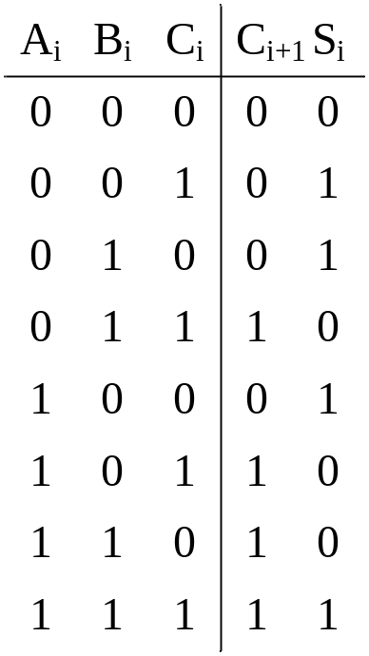
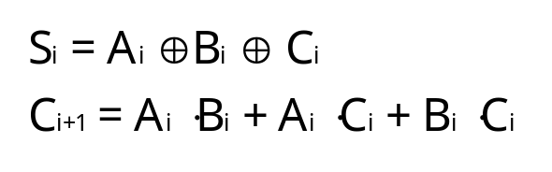
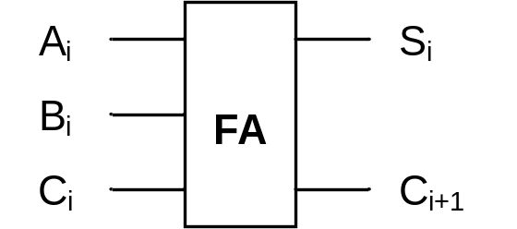
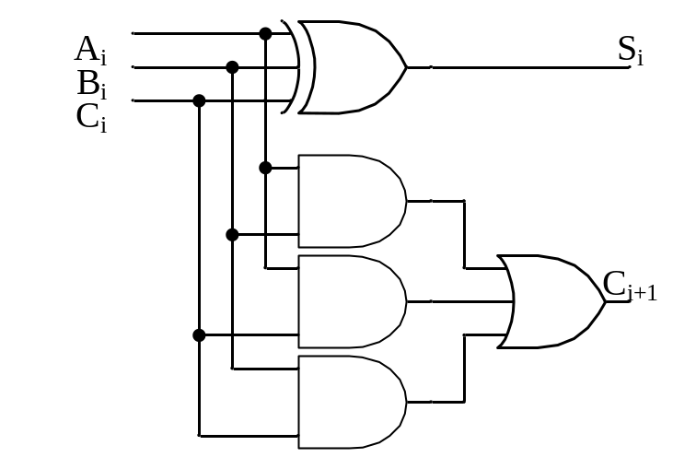
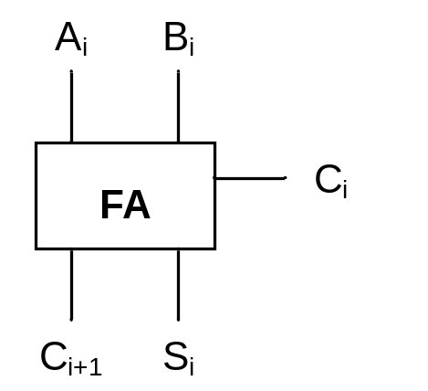
全加器( FULL-ADDER； FA )
功能模組
真值表
函數表示式
邏輯電路
A_{i}：被加數
B_{i}：加數
S_{i}：和
C_{i+1}：進位
C_{i}：前一級進位

Slide 3
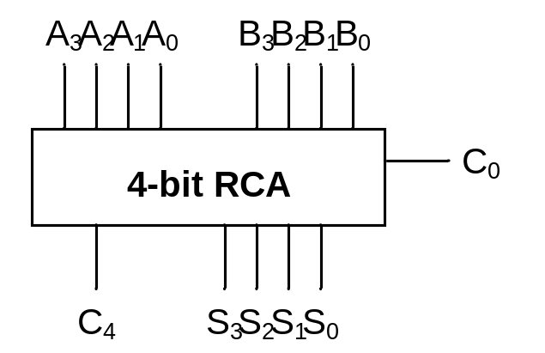
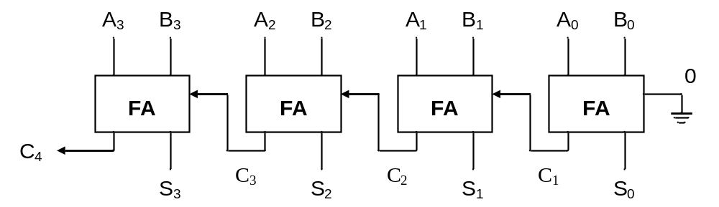
4位元進位BINARY加法器
( RIPPLE-CARRY-ADDER ；RCA )
兩個4位元數：
A： ( A₃A₂A₁A₀ )
B： ( B₃B₂B₁B₀ )
C

Slide 4

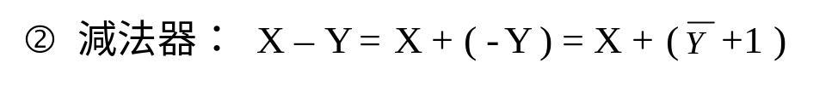
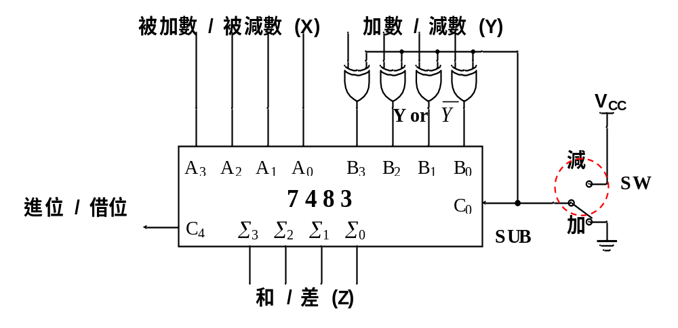
加 減 法 電 路
加法器應用範例 ：加/減法電路
SW
SUB
功
能
註
解
加
0
X
+
Y + 0
加法器
減
1
X
+
Y
+1
減法器
加法器
2’補數
1’補數+1
電路圖：
加法:C₄=1(進位)
減法:
C₄=1(夠減)
C₄=0(不夠減)

Slide 5
實驗
四位元無號數加減法器.
  參考下一頁電路,利用7483及XOR閘,實作一個四位元加減法器.
  將A連接到固定的二進位數字1001, B連接到四個開關. 執行下列運算, 並記錄其輸出總和S及進位輸出C4的值.
  9 + 5 9 – 5
  9 + 9 9 - 9
  9 + 15 9 – 15
  A與B皆為無號數(unsigned numbers)
  做加法運算時, 其總和超過15時, 請驗證C4=1.
  做減法運算時, 如果A≧B, 請驗證 C4=1, 運算結果為正確的 A-B.
  做減法運算時, 如果A<B, 請驗證 C4=0, 運算結果為 (B-A) 的2的補數
  (以上結果, 請參考課本Section 1.5 或 logic1 (page 44).

Slide 6
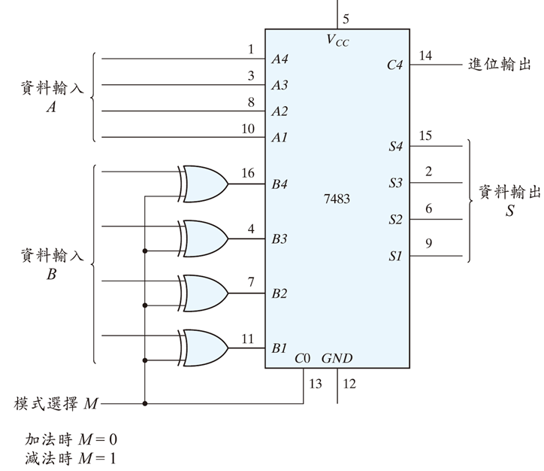

Slide 7
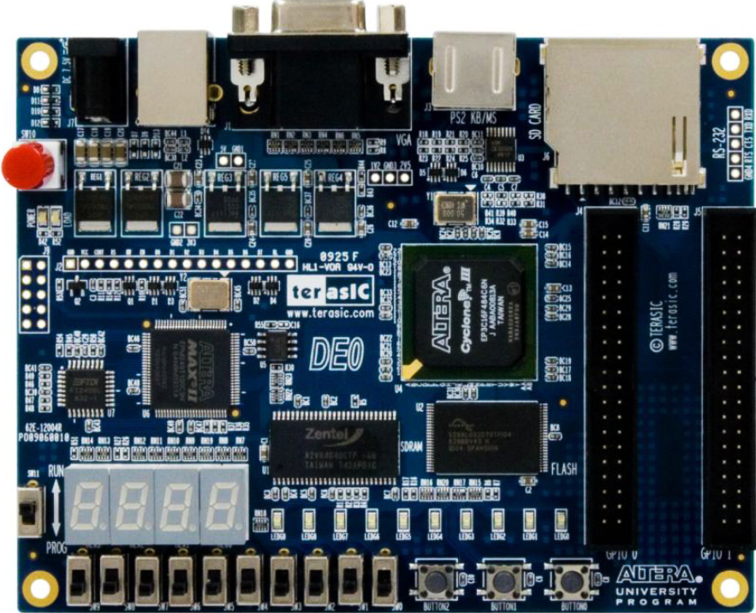
M
A
B
C4
S

